Slide 1






Синхронизация планов ремонта дорог, объектов благоустройства с планами ремонта инженерно-технических сетей, располагающихся в границах ремонтируемых объектов
Докладчик:
Начальник Управления капитального строительства:
Шипунов Павел Александрович

Slide 3
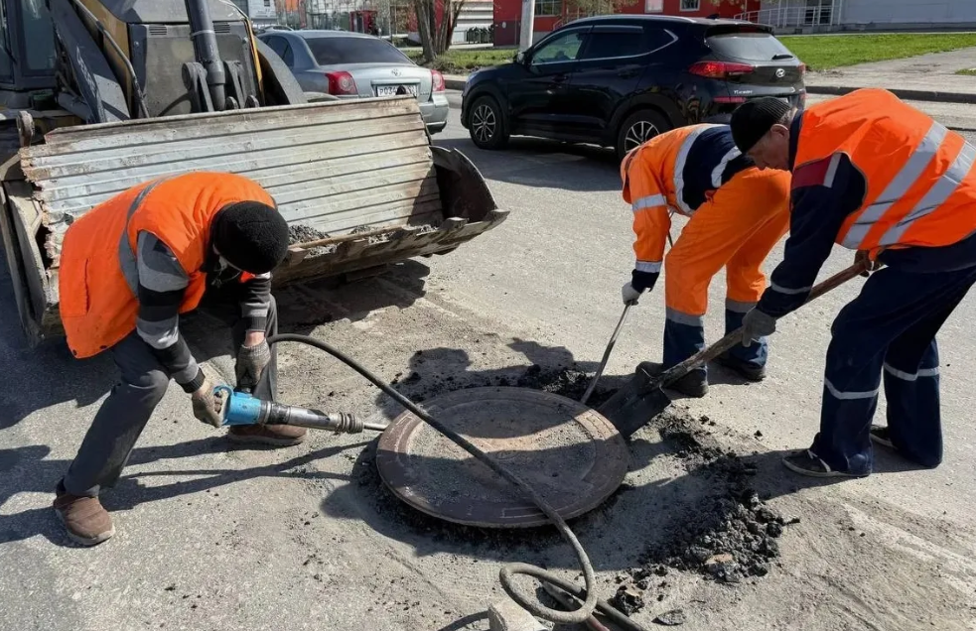
Обоснование выбора:
Проблемы:
Отсутствие информационного взаимодействия между органами Администрацией ЗАТО Северск и ресурсоснабжающими организациями о планируемых объектах ремонта дорог, объектов благоустройства и объектов инженерных сетей
1
Несогласованность планов по ремонту сетей
с планами ремонтов объектов благоустройства, автомобильных дорог.
2
ЦЕЛЕВЫЕ ПОКАЗАТЕЛИ ПРОЕКТА
Наименование показателя | Текущее значение | Целевое значение
Синхронизация планирования видов работ по ремонту объектов благоустройства и дорог с плановыми ремонтами сетей, % | 0% | Не менее 90%
Количество объектов с нарушением благоустройства после выполнения ремонтных работ, ед. | 1 | 0

Slide 4

Карта текущего состояния
Администрация ЗАТО Северск
1
УЖКХ ТиС
УКС
N
Согласовывает перечень объектов ремонта дорог на очередной год с АЗС
(в срок до 15 ноября)
ОАО ТС
АО СВК
ООО Электросети
Проблемы
1.Отсутствие информационного взаимодействия между органами Администрацией ЗАТО Северск
и ресурсоснабжающими организациями
о планируемых объектах ремонта дорог, объектов благоустройства и объектов инженерных сетей
2. Несогласованность планов по ремонту сетей с планами ремонтов объектов благоустройства, автомобильных дорог.
Формирует планы работ по ремонту объектов благоустройства на очередной год, утверждает его в АЗС
(в срок до 15 ноября)
Разрабатывает программу капитального ремонта тепловых сетей на очередной год и утверждает ее в АЗС
(в срок до 15 ноября)
Разрабатывает производственную программу капитального ремонта водопроводных и канализационных сетей сетей на очередной год и утверждает ее в АЗС
(в срок до 15 ноября)
Разрабатывает инвестиционную программу, согласовывает с АЗС и утверждает ее в ДТР ТО
(разрабатывает в срок до 01 апреля предшествующего года, а ДТР ТО утверждает до 15 декабря)
Разрабатывает ПСД
(в срок до 15 декабря)
Формирует перечень дорог не отвечающих требованиям и представляет его в УКС
(в срок до 01 ноября)
Разрабатывает инвестиционную программу, согласовывает с АЗС и утверждает ее в ДТР ТО
(разрабатывает в срок до 01 апреля предшествующего года, а ДТР ТО утверждает до 15 декабря)
Разрабатывает инвестиционную программу, согласовывает с АЗС и утверждает ее в ДТР ТО
(разрабатывает в срок до 01 апреля предшествующего года, а ДТР ТО утверждает до 15 декабря)
Проводит закупки по определению подрядчика
(в срок до 01 февраля)
Разрабатывает ПСД
(в срок до 01 февраля)
Проводит закупки по определению подрядчика
(в срок до 01 марта)
ДТР ТО
Выполняет работы
(в период с 01 мая по 01 октября)
2
Выполняет работы
(в период с 01 мая по 01 октября)
ОАО ТС, АО СВК и ООО Электросети
Выполняют работы после утверждения производственных и инвестиционных программ
(в период с 01 января по 31 декабря)

Slide 5
Карта целевого состояния
Администрация ЗАТО Северск
Принято постановление АЗС «Об информационном взаимодействии органов Администрации ЗАТО Северск с организациями ЗАТО Северск»
1
УЖКХ ТиС
УКС
N
Согласовывает перечень объектов ремонта дорог на очередной год с АЗС
(в срок до 15 ноября)
ОАО ТС
АО СВК
ООО Электросети
1. Принято постановление Администрации ЗАТО Северск в рамках которого УЖКХ ТиС и УКС после утверждения планов по ремонту объектов благоустройства и ремонту дорог на очередной год, направляют планы в РСО. РСО в течении установленного срока сообщают о планируемых (или не планируемых) в очередном периоде в рамках производственных или инвестиционных программ работах по ремонту сетей в границах объектов ремонта дорог или объектов благоустройства.
При необходимости выполнения ремонта сетей в тех же границах, РСО корректируют свои графики ремонта с учетом графиков ремонта объектов благоустройства и дорог.
2. В период выполнения ремонта объектов благоустройства и дорог, РСО при наличии колодцев и тепловых камер, в зонах ремонта дорог и объектов благоустройства контролируют и в случае необходимости оперативно выполняют текущей ремонт колодцев и тепловых камер.
Формирует планы работ по ремонту объектов благоустройства на очередной год, утверждает его в АЗС
(в срок до 15 ноября)
Разрабатывает программу капитального ремонта тепловых сетей на очередной год и утверждает ее в АЗС
(в срок до 15 ноября)
Разрабатывает производственную программу капитального ремонта водопроводных и канализационных сетей сетей на очередной год и утверждает ее в АЗС
(в срок до 15 ноября)
Разрабатывает инвестиционную программу, согласовывает с АЗС и утверждает ее в ДТР ТО
(разрабатывает в срок до 01 апреля предшествующего года, а ДТР ТО утверждает до 15 декабря)
Разрабатывает ПСД
(в срок до 15 декабря)
Формирует перечень дорог не отвечающих требованиям и представляет его в УКС
(в срок до 01 ноября)
Разрабатывает инвестиционную программу, согласовывает с АЗС и утверждает ее в ДТР ТО
(разрабатывает в срок до 01 апреля предшествующего года, а ДТР ТО утверждает до 15 декабря)
Разрабатывает инвестиционную программу, согласовывает с АЗС и утверждает ее в ДТР ТО
(разрабатывает в срок до 01 апреля предшествующего года, а ДТР ТО утверждает до 15 декабря)
Проводит закупки по определению подрядчика
(в срок до 01 февраля)
Разрабатывает ПСД
(в срок до 01 февраля)
Проводит закупки по определению подрядчика
(в срок до 01 марта)
ДТР ТО
Выполняет работы
(в период с 01 мая по 01 октября)
2
Выполняет работы
(в период с 01 мая по 01 октября)
ОАО ТС, АО СВК и ООО Электросети
Выполняют работы после утверждения производственных и инвестиционных программ
(в период с 01 января по 31 декабря)

Slide 6


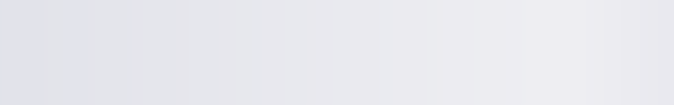

Поиск коренных проблем.
№ | Проблема | Коренная проблема | Мероприятие | Ответственные | Сроки | Эффект от реализации мероприятия
1 | Отсутствие информационного взаимодействия между органами местного самоуправления и РСО | Отсутствие регламентированных требований к информационному взаимодействию при планирование ремонтных работ на очередной год | Разработать и утвердить постановление АЗС «Об информационном взаимодействии органов Администрации ЗАТО Северск с организациями ЗАТО Северск» | Шипунов П.А. – начальник Управления капитального строительства Администрации ЗАТО Северск Криницин Д.Е. – Управление жилищно-коммунального хозяйства. транспорта и связи Администрации ЗАТО Северск Шарафутдинов М.А. – директор АО «Северский водоканал» Генералов В.А. – директор ОАО «Тепловые сети» Макаренко В.А. – директор ООО «Электросети» | C 15.03.2026 до 15.04.2026 | Регламентированы сроки и порядок взаимодействия в части обмена информации и обратной связи при планировании ремонтных работ на очередной период. Исключение непредвиденных затрат при реализации проекта. Исключение повреждений отремонтированного объекта в период планового гарантийного срока инженерно-технических сетей.
2 | Несогласованность планов по ремонту сетей с планами ремонтов объектов благоустройства, автомобильных дорог | Отсутствие информации у структур, отвечающих за ремонт объектов благоустройства и ремонт дорог о планах по ремонту сетей РСО в границах участков ремонтируемых объектов

Slide 7
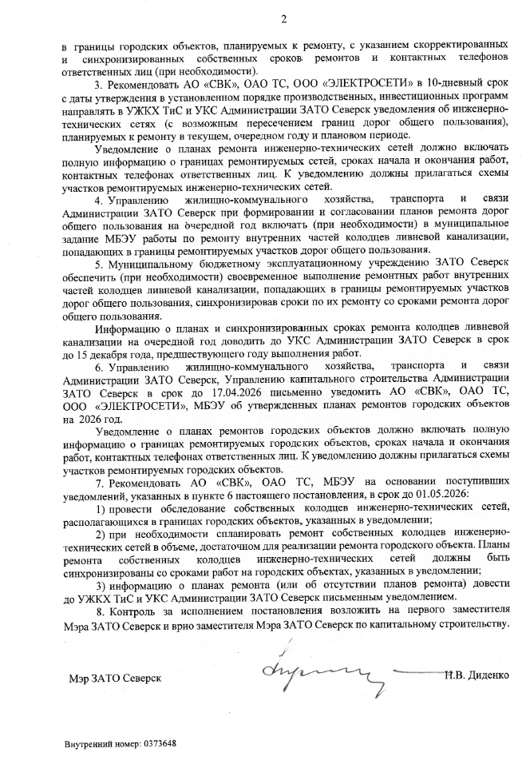
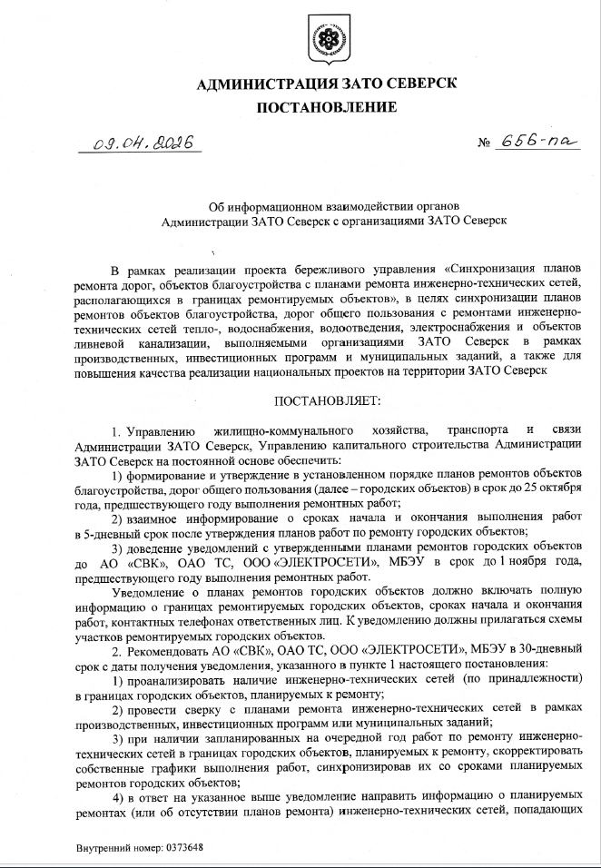
Результат реализации проекта
Принято Постановление Администрации ЗАТО Северск от 09.04.2026 № 656-па

Slide 8

Результат реализации проекта
Прогнозируемое количество объектов с нарушением благоустройства после выполнения ремонтных работ
Синхронизация планирования видов работ по ремонту объектов благоустройства и дорог с плановыми ремонтами сетей
1
Минимизированы непредвиденные затраты при реализации проекта и повреждения отремонтированного объекта в период планового гарантийного срока инженерно-технических сетей.
0

